Slide 1
COVID 19
Environment

Slide 2
Environment
2. Cause
COVID 19
Effect
3. Post Corona

Slide 3
Effect
코로나 19가 환경에 준 영향
- 대기 오염이 완화되었을까?
- 폐기물 배출량이 증가했을까?
- 한국의 의료 폐기물 처리 방법은?
- 기타 생태계 변화 및 해외 사례

Slide 4
Positive
Negative
대기오염 완화?
: 코로나19로 사람들의 이동량이
감소하고, 공장 가동을 중지하여 석유
사용량이 감소했다면, 국내 대기
질이 향상 되었을까?
>> 미세먼지(PM2.5기준) 농도
변화와 교통량 변화, 항공 운항
횟수, 석유 사용량의 변화
그래프로 비교
폐기물 배출 증가?
: 마스크, 일회용 장갑, 일회용품 등의
배출량은 얼마나 증가했을까?
배달 서비스 수요 증가와 카페의
‘일회용 컵 규제 일시 제외’의 실시가
폐기물 배출량에 영향을 주었을까?
>> 폐기물 배출량 증가에 관한
기사, 포스트
>> 해양 플라스틱 오염 상황에 관한
동영상

Slide 5
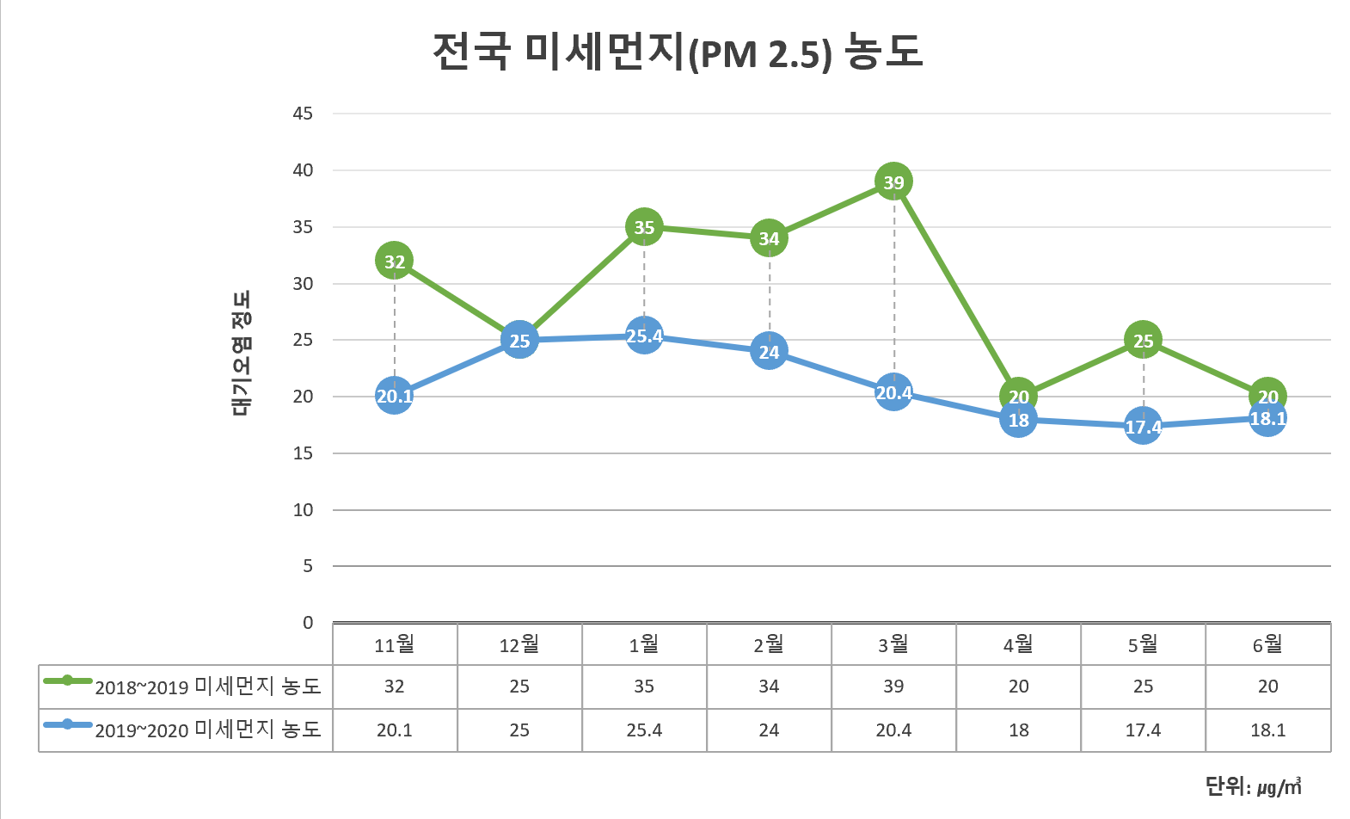
<국내 대기오염 정보>
한국 환경 공단 Air Korea/ 통계청 KOSIS 미세먼지 월별, 도시별 대기오염도

Slide 6
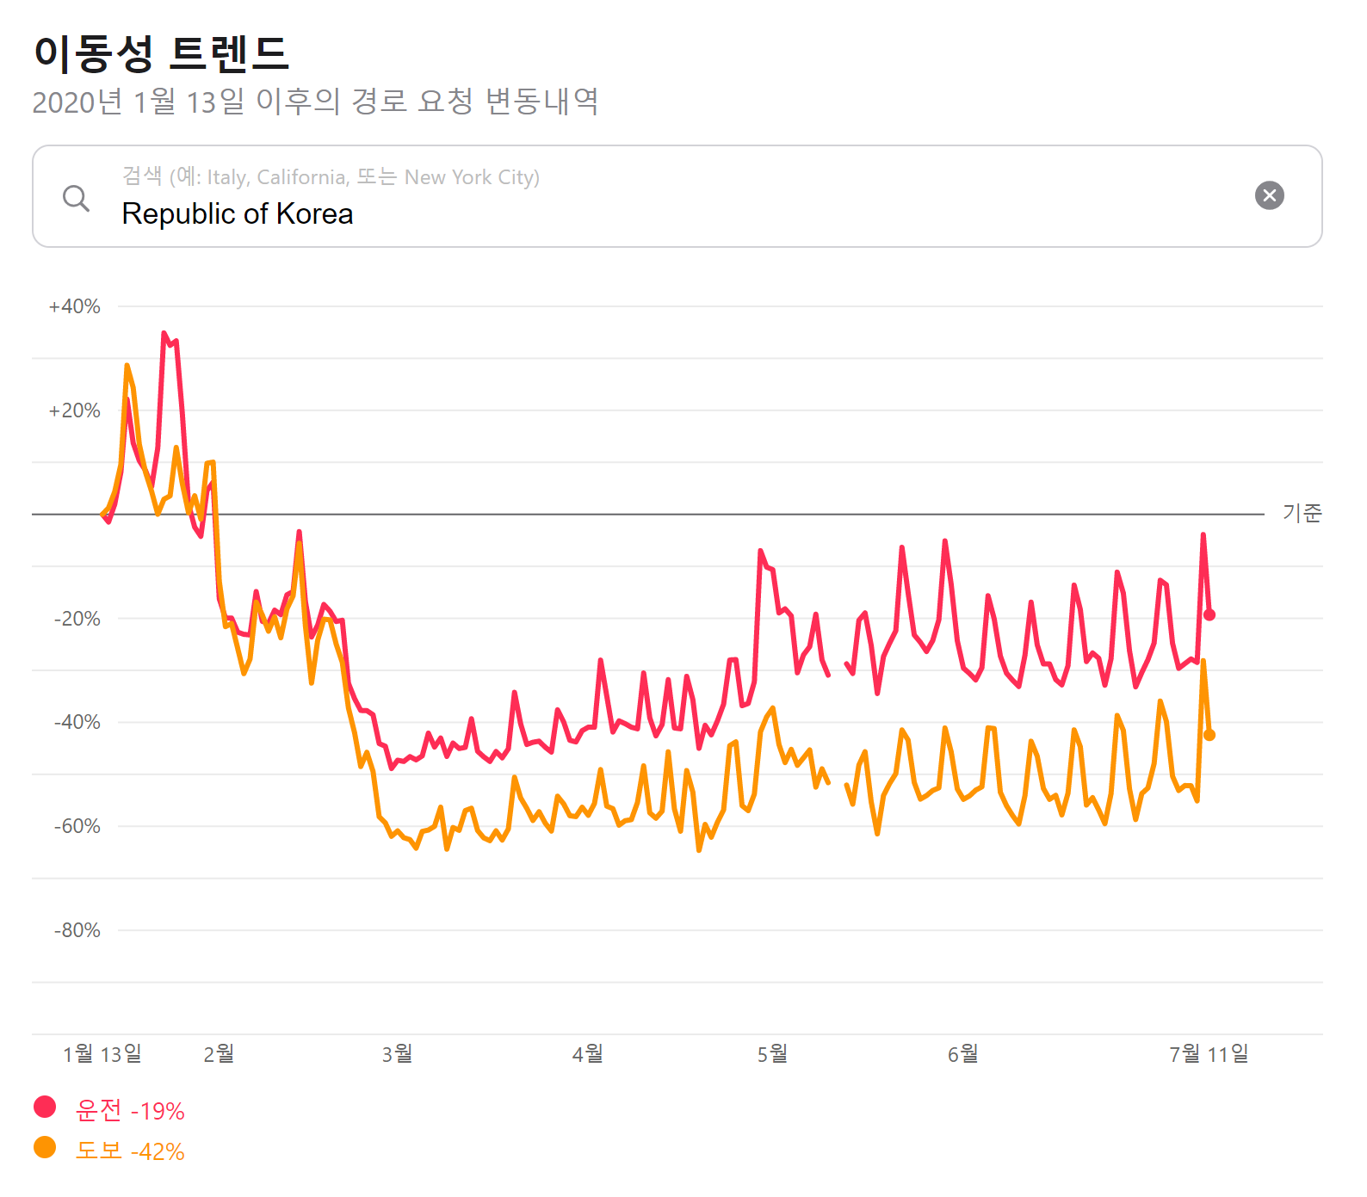
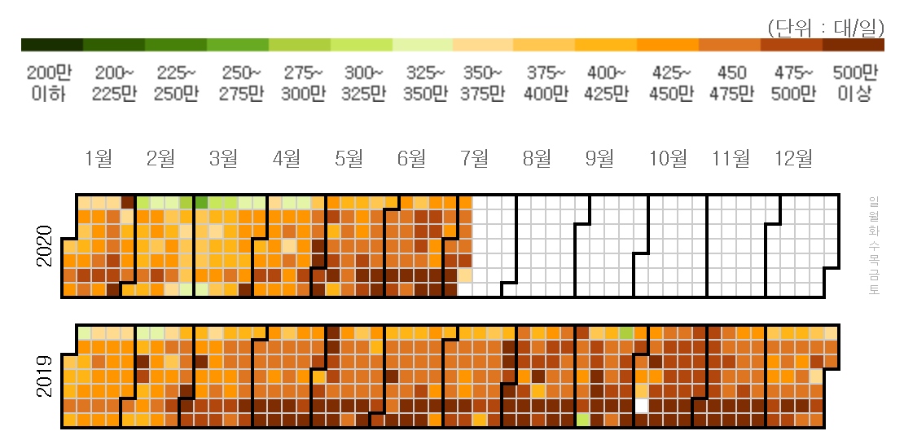
<애플 이동성 트렌드>
<고속도로 전구간 교통량>
한국 도로공사 고속도로 공공데이터 포털
http://data.ex.co.kr/visual/allrange
애플 이동성 트렌드 보고서-Republic of Korea, driving
https://www.apple.com/covid19/mobility

Slide 7
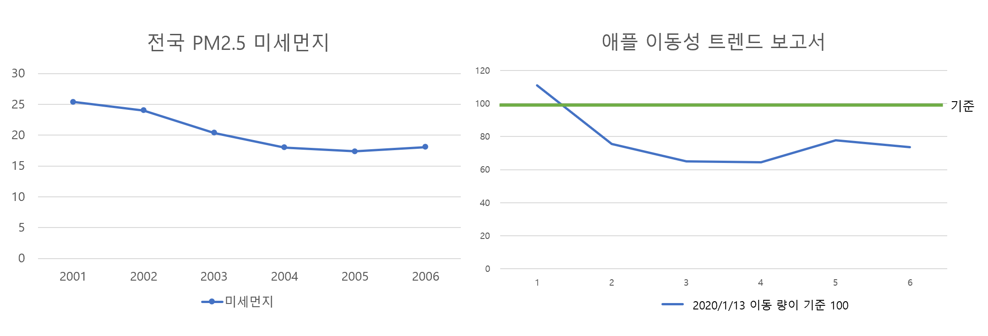
<애플 이동성 트렌드-driving >
애플 이동성 트렌드 보고서-Republic of Korea, driving

Slide 8
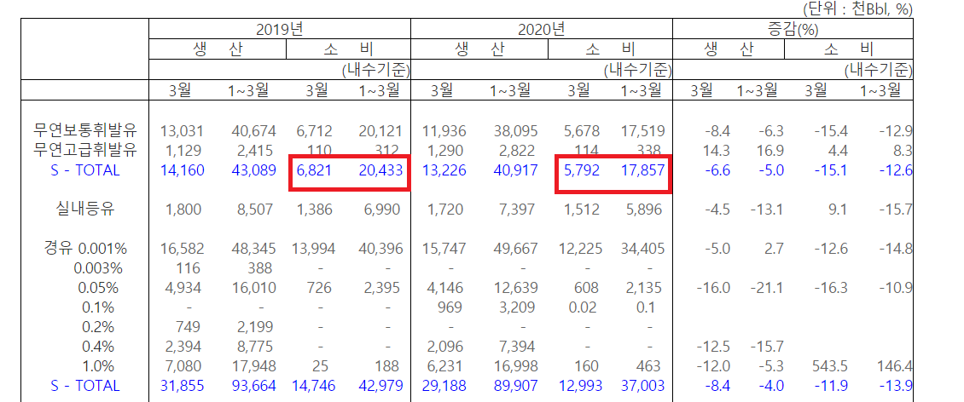
<석유소비량>
대한 석유 협회

Slide 9
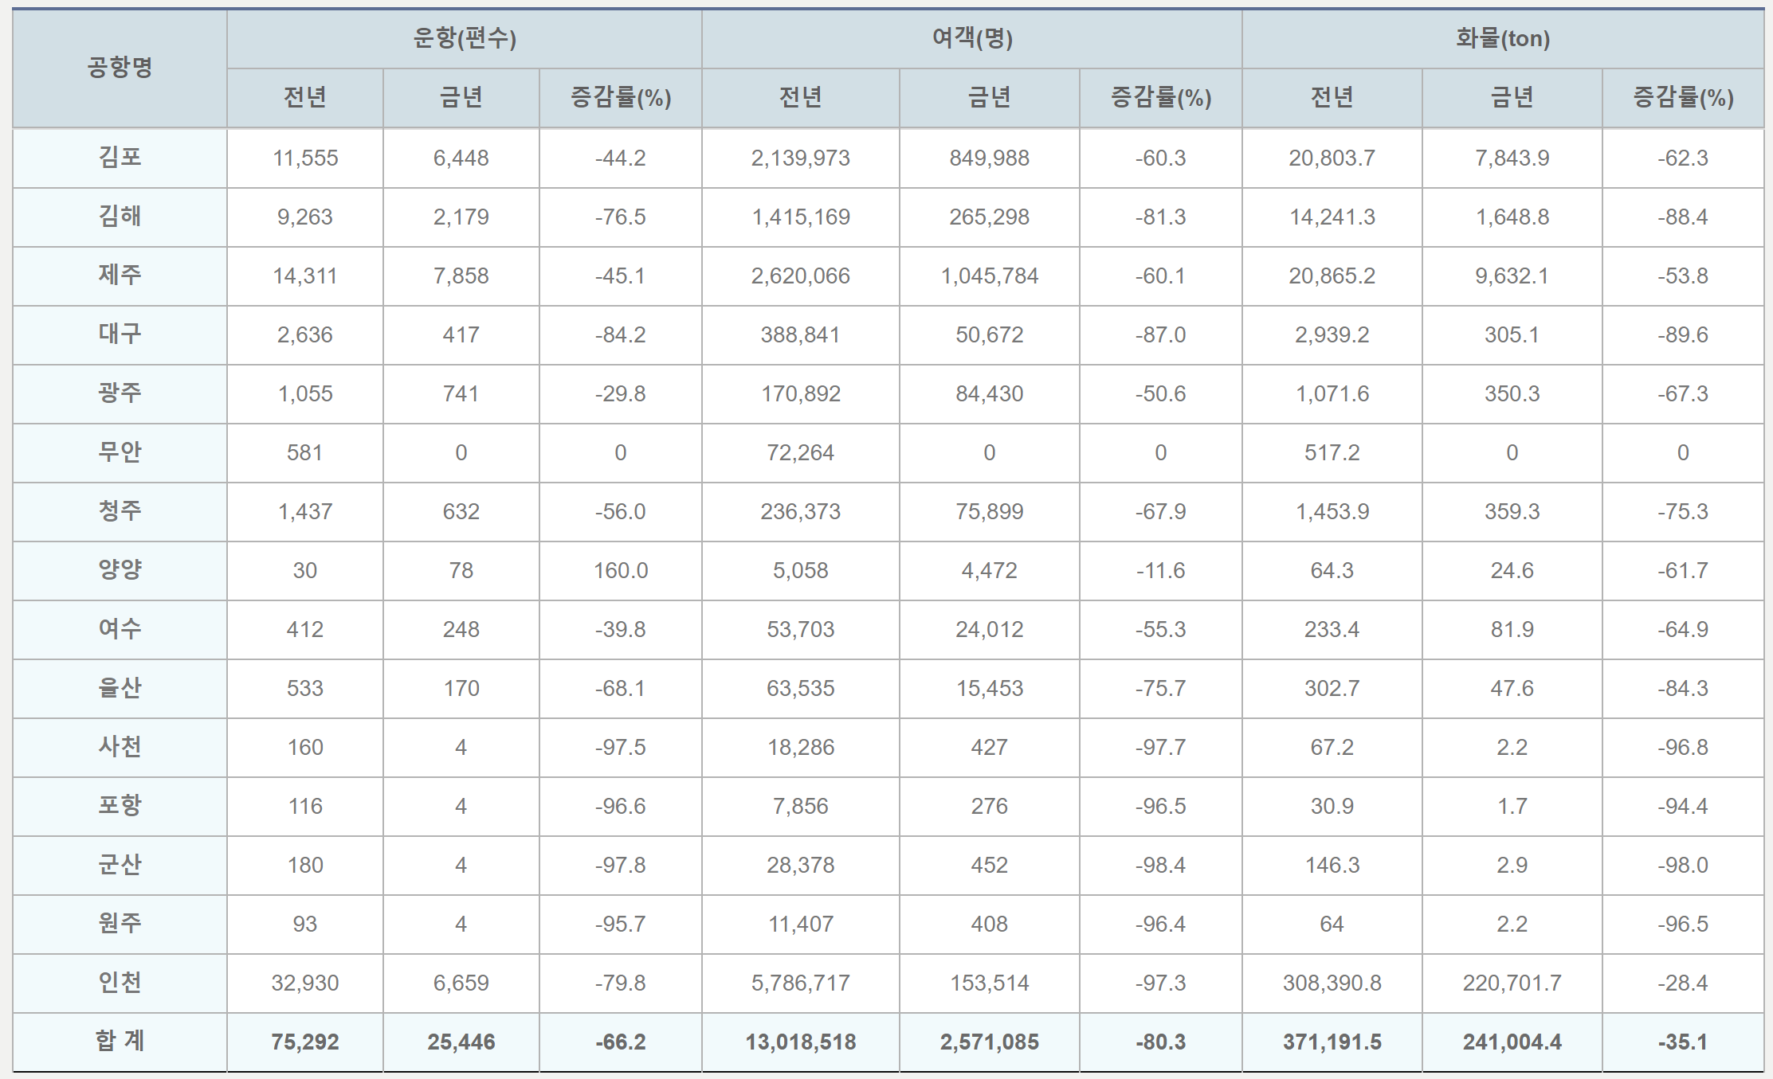
공항별 전년 대비 통계 (2020.04)-한국 공항공사(xlsx有)
https://www.airport.co.kr/www/extra/stats/airportStats/layOut.do?cid=2015102917501542253&menuId=397

Slide 10
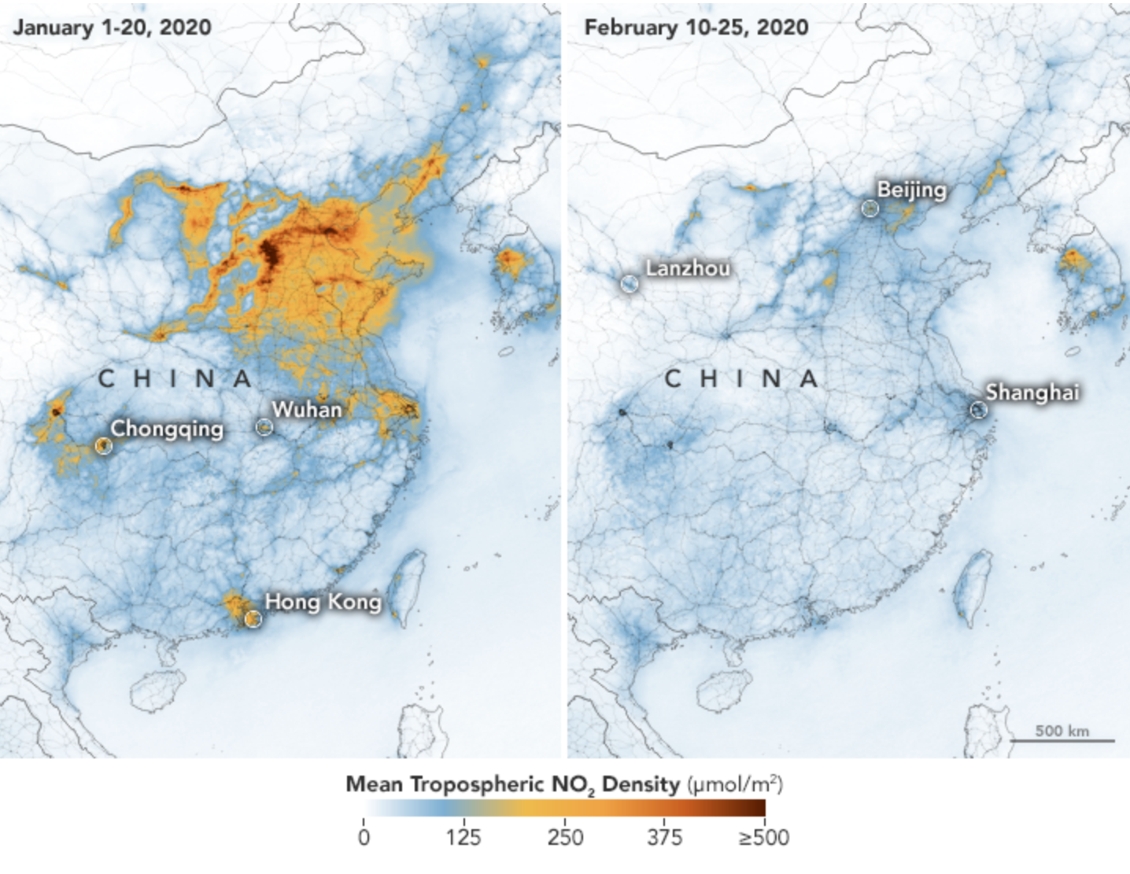
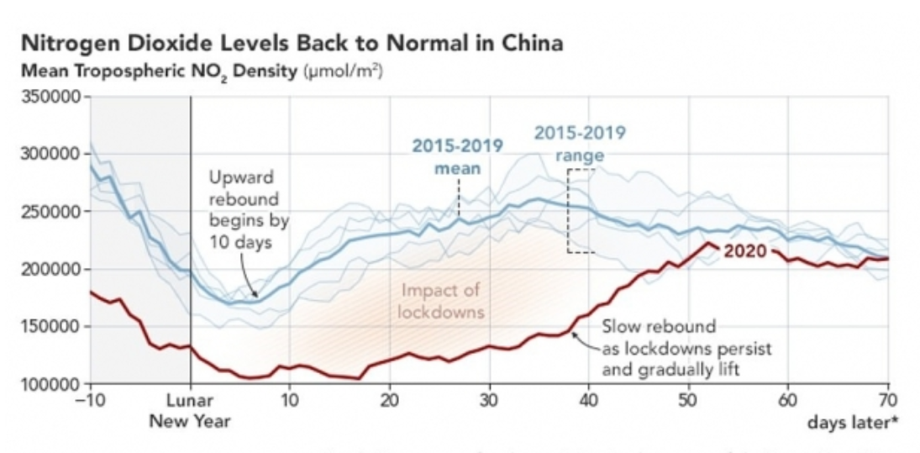
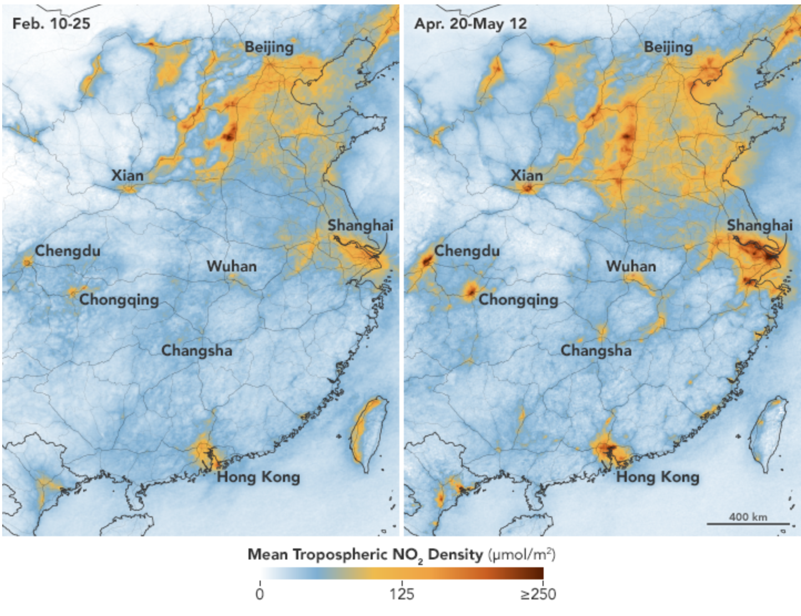
1월25일
중국의 코로나19 봉쇄령 실시 전과후의 이산화질소량 차이를 보여주는 위성 사진.
사태가 진정된 이후 경제가 점차 회복되자, 다시 대기질이 나빠짐. ‘일시적’ 현상일 가능성.
>> 우리나라 미세먼지 양에 영향을 줬을 가능성.
NASA earth observatory

Slide 11
<고려할 점&기타 기사>
<계절 관리제>
- 석탄 화력 발전소 가동 중단 확대
-대형 사업장 자발적 감축
-선박 저속 운항 프로그램
-농촌지역 불법 소각 단속
-서울 5등급차 운행 제한
-수도권 광역,특별 자치시 차량 2부제
-공사장 노후 건설기계 사용 제한
- 미세먼지 감축 정책 실시 :
<미세먼지 저감 및 관리에 관한 특별법 2019.2.15>,
<미세먼지 계절관리제 2019.11 도입>
- 미세먼지는 12월~3월까지 가장 농도가 높음
-리바운드 현상 대비의 필요성
-7/8일 기사: ‘코로나19로 개선되었던 미세먼지 농도
원상 회복’ http://www.hani.co.kr/arti/society/environment/952781.html

Slide 12
< 폐기물 문제>

Slide 13
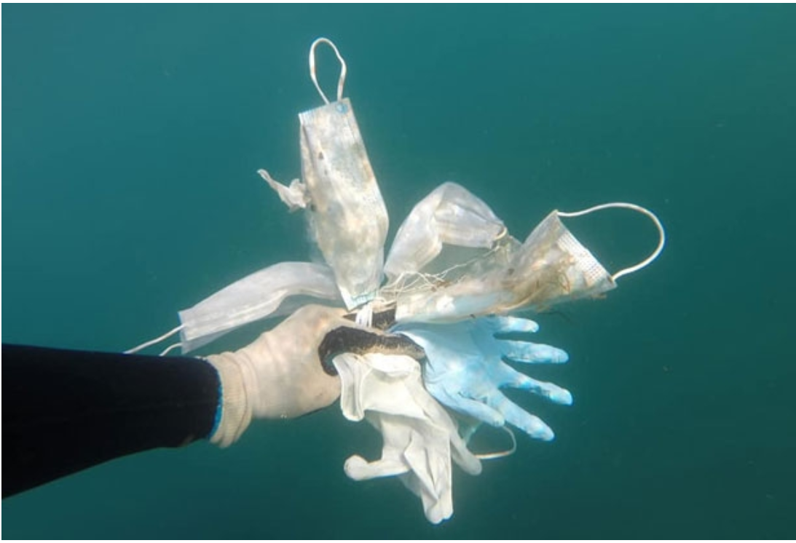
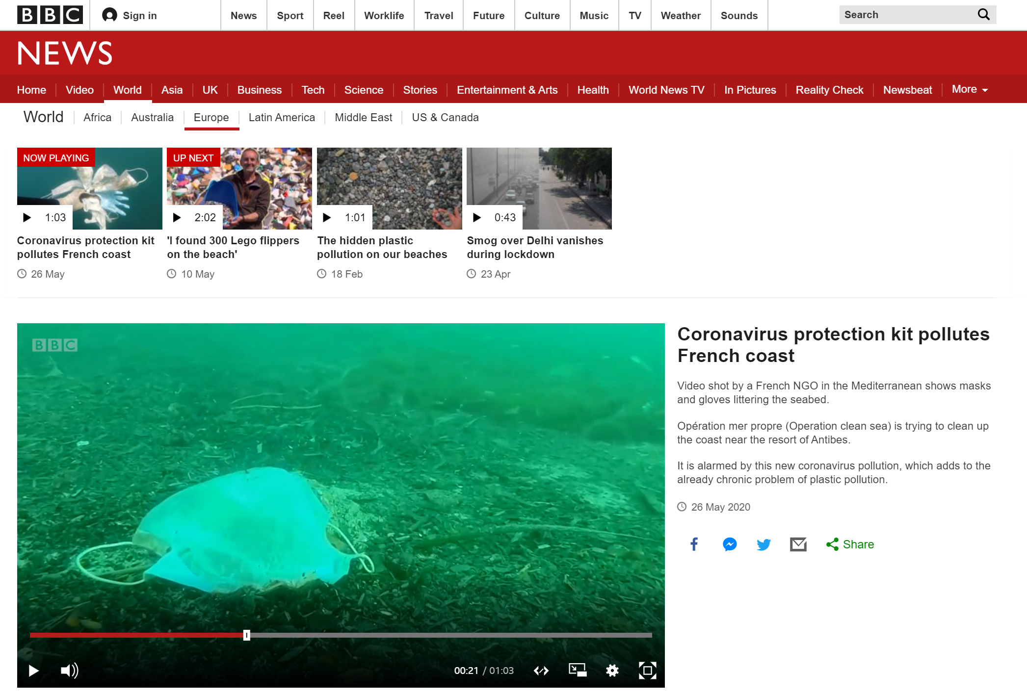
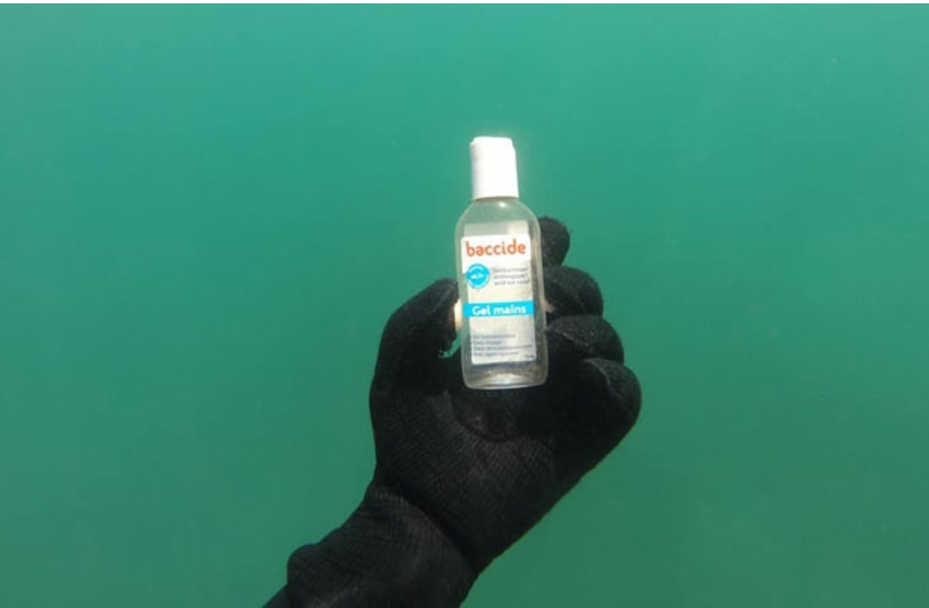
<해양 플라스틱 오염>
NGO ‘Operation clean sea’
BBC NEWS ‘Coronavirus protection kit pollutes French coast’
https://www.bbc.com/news/av/world-europe-52807525/coronavirus-protection-kit-pollutes-french-coast

Slide 15
<의료 폐기물 처리 방법 >

Slide 16
2. Cause
코로나19와 같은 감염병의 원인
- 인간의 자연파괴가 코로나19의원인 중 하나일까?

Slide 18
3. Post Corona
코로나19 이후의 환경 대책
-포스트 코로나, 대안은 그린뉴딜?

Slide 20
참고 자료

